Slide 1
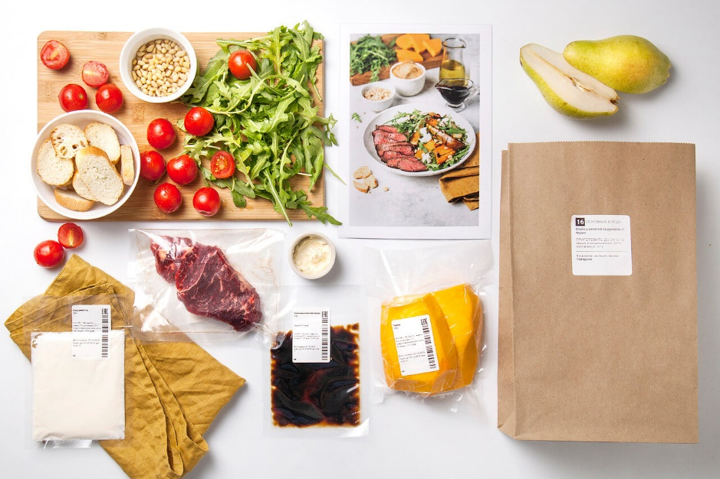
ЛАЙНЛАЙФ
Разработка боксов продуктов для приготовления блюд в соответствии с нутрициологией, что позволит научиться готовить и есть правильно

Slide 2
Актуальность
Проблема
В следствии несбалансированного (нестабильного) питания любого человека:
Снижается активность,
Ухудшается самочувствие,
Повышается утомляемость,
Появляется аллергические реакции,
Ухудшается внешний вид
Что приводит к несбалансированному питанию?
Однообразное меню продолжительный период времени
Приобретение излишних продуктов, что способствует их порче и выбросу (Нерациональное потребительское поведение – стихийные покупки продуктов с ограниченным или пограничным сроком годности)
Ограниченный ресурс времени для похода в магазин, в следствии чего в рационе уменьшается количество свежих продуктов
Незнание основ составления рациона питания для поддержания оптимального веса, а также рациона для усвоения необходимых витаминов и микроэлементов
Как следствие это все приводит к общему ухудшению физического и ментального здоровья нации

Slide 3
Почему существующих вариантов решения
не достаточно?
Требуются значительные затраты времени на:
- разработку сбалансированного рациона по КБЖУ;
- сбор необходимых продуктов в магазине (даже если нашли рационы в приложениях в сети интернет, под них надо собрать ингредиенты)
- поиск правильных технологий приготовления блюд для сохранности КБЖУ
Необходимость осознанного потребления блюд развито недостаточно
Наш продукт будет комплексно решать данные проблемы

Slide 4
Решение
Бокс (коробка) с ингредиентами внутри и для приготовления разных сбалансированных блюд
Что позволит наш продукт:
- экономить время на поход в магазин и предварительную обработку продуктов для их приготовления
- выработать режим рационального потребления
- разнообразить меню на каждый день и при этом поймать баланс с правильным питанием по законами нутрициологии, для сохранения молодости и красоты и повышения качества жизни
- научить правильно готовить «полезные» блюда в домашних условиях
-составить свой рацион с технологом-диетологом
Конкурентные преимущества нашего продукта:
Готовые для приготовления блюд полуфабрикаты в одной коробке
Доставка на дом
Прилагается рецептура их приготовления
Соблюдение технологии приготовления со всеми канонами питания и баланса
Внесение идеи о рациональном и осознанном потреблении в сознание человека
В нашем составе только свежие и здоровые продукты (от фермеров)
К каждому блюду и рациону в целом составлен баланс КБЖУ
Индивидуальный подход к клиентам
4

Slide 5
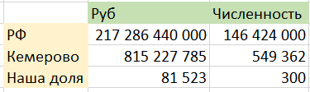
Рынок
TAM
217 млрд.руб.*
SAM
815 млн.руб.
SOM
81 532 руб.
Наши конкуренты: Рестораны быстрого питания, кафе и столовые, PRO Food, Elementary
*Данные взяты с сайта Сбербанка, Тинькофф, РБК

Slide 6
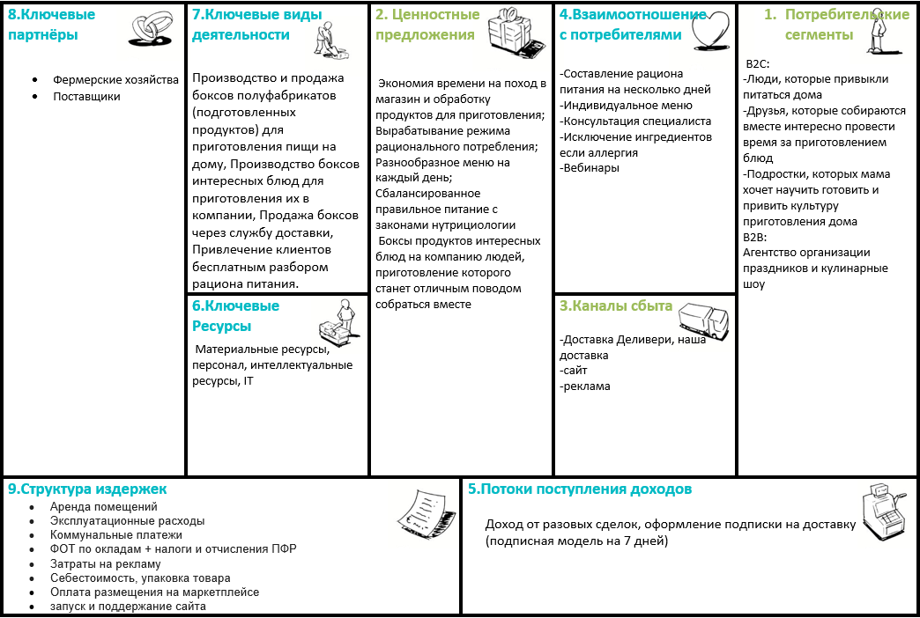
Бизнес-модель

Slide 7

Финансовый план проекта
Инвестиции: 23 300 тыс.руб.(В т.ч оборудование 16 000 тыс.руб.)
Доходы и расходы в месяц при выходе на максимальные показатели
Доходы: 1944 тыс.руб.
Доставка боксов на дом: 1600 тыс.руб.
Доставка готовых обедов в офисы по г. Кемерово: 1687 тыс.руб.
Доставка п/ф для кулинарных шоу по г. Кемерово: 175 тыс.руб.
Расходы: 1418 тыс.руб.
В том числе:
Постоянные: 590 тыс.руб.
Переменные: 827 тыс.руб.
Срок окупаемости проекта составит 5 лет
Рентабельность 37%

Slide 8




Текущие результаты
На данном этапе разработана схема реализации проекта в городе Кемерово: план организации и запуска комплексного предприятия общественного питания, а также дизайн и функционал сайта
Рассчитана экономика проекта
Проведен опрос по предпочтительному набору блюд в меню и на основе чего разработано меню
Проведен опрос ЦА

Slide 9
Результаты опроса
Опрос 1
Из первого опроса мы выявили:
Частая проблема при создании сбалансированного рациона питания – нехватка времени- более 70%.
Частые походы в магазин - более 60%.
Если нет продукта в одном магазине, посещают другой - 75%.
Опрос 2
Выводы 2 опроса:
Полноценное питание 1-2 раза в день – более 70%;
Реже всего люди завтракают – 25%;
Присутствуют перекусы (минимум 1-2 раза) – 64%;
Аудитория отдает предпочтение вареной и жаренной еде – 32% и 30%.
Спрашивая о предпочтениях в еде, опрашиваемые выбирали самые стандартные и всеми любимые блюда, с которыми справится даже ребёнок

Slide 10
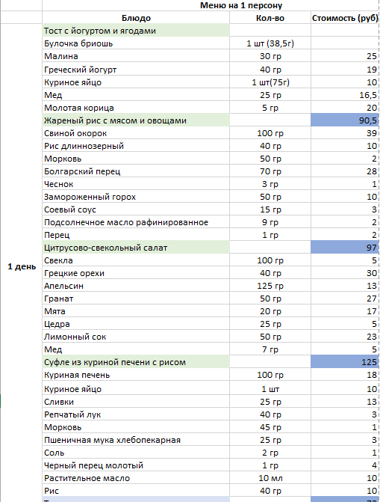
Меню
Тост с йогуртом и ягодами
Обжареный рис на сливочном масле с мясом и овощами
Цитрусово-свекольный салат
Суфле из куриной печени с рисом
Себестоимость рациона на 1 персону составляет 423 рубля.
Тосты из печени трески, яиц и зелени
Картошка с мясом и соусом в духовке
Греческий салат с капустой
Куриные котлеты с лапшой
Пример меню на 1 один день, составленный нами

Slide 11




Команда
Карпенко Софья
Лидер команды
Травникова Дарья
Маркетинг проекта
Лученок Анастасия
Технология производства
Егорова София
Экономика проекта

Slide 12
Планы развития
Разработка комплексного меню на 2 недели
Расширение набора блюд в меню
Внедрение калькулятора КБЖУ на сайт, основанного на подсчете рациона из действующего меню на сайте с учетом целевых потребностей посетителя сайта
Например:
посетитель сайта хочет похудеть, ему предлагается необходимый рекомендованный расчет КБЖУ слева на странице, а в правой части выпадает подборка наших блюд. При добавлении в корзину посетитель видит:
итог подсчета КБЖУ и сумму заказа, остается только ввести адрес доставки и заказать!
Точечная работа с клиентами с учетом их индивидуальных особенностей: аллергия, заболевания ЖКТ и пр.
Создание вебинаров, в которых будет подробно рассказана вся концепция нашего бокса и результат от их потребления
Внедрение консультации нутрициолога в качестве отдельной услуги
Сегментирование линейки

Slide 13

Боксы продуктов ЛАЙНЛАЙФ
"Давай есть вместе"
СПАСИБ
ЗА ВНИМАНИЕ
Контакты
Телефон
email
+7 (951) 176-39-11
sofya.karpenko.2002@gmail.com

